Slide 1
師資的培育與發展（I）
正道福音神學院
道碩學生：李鐵軍
指導教授：蘇文隆

Slide 2
引言
教會的核心（不可或缺）：
教會的存在是因為耶穌基督，也是因為耶穌所愛、所拯救的一群人。
耶穌基督
跟隨耶穌基督的人
教會

Slide 3
教會事工
崇拜
佈道
牧養
教導

Slide 4
教導事工
主日證道
主日學
小組查經
教導事工

Slide 5
主日學（Sunday School）
主日學的歷史：
Robert Raikes: At 1757, Robert started the first Sunday school in order to help the poor children in Gloucester, England. However, the Sunday school were widely spreaded into the whole Christianity of England.
Gradually, the Sunday school became one of major ministries in the Christian Church in the North America.

Slide 6
主日學（Sunday School）
主日學的定義：
在主日崇拜之外，集中進行基督徒教育，教導聖經真理、裝備聖徒，塑造耶穌基督的門徒的學習課程。

Slide 7
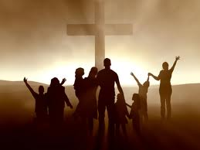
主日學（Sunday School）
主日學的任務：
基督徒教育

Slide 8
什麽是基督徒教育？
基督教教育
Vs.
基督徒教育

Slide 9
什麽是基督徒教育？
基督教教育：“教導人相信并學習真道，成為順服主的門徒的一切活動都是基督教教育。”（高炘，《基督教教育概論》，p. 8）
基督徒教育“所要致力的，就是依據上帝的話 – 聖經，將教育的標準內容訂立在信徒（教會）的需求之上。”（蘇文隆，《改變生命的基督徒教育》，p. 12）

Slide 10
基督徒教育
“基督徒教育也是使用教育作為一種工具；以基督為教育的主人，以上帝的話作為整個教育目標、課程和過程的中心，使人被上帝的一切所充滿、所佔有，得以讓「基督成形」在我們心中，使我們可以把握永恆的價值。”（蘇文隆，《改變生命的基督徒教育》，p. 12）

Slide 11
主日學（Sunday School）
主日學：
A、聖經為依據
B、基督為中心
C、聖靈為動力
D、生命為主題
（蘇文隆，《改變生命的基督徒教育》，p. 14-18）

Slide 12
主日學（Sunday School）
主日學的目的：
美國德州浸聯會主日學部部長史本納博士(Bernard M. Spooner)所主張：「主日學的目的是要完成福音的大使命，並進一步使人在真道上長進。」（陳婉儀，《更美的主日學》，p.12）
基督徒教育的目的：“藉著聖經去幫助并栽培信徒，朝著神所喜悅的方向，去發展人的本能和潛力，實踐「信仰和生活合一」的見證，以後獲得一個完整的基督化人格。”（蘇文隆，《改變生命的基督徒教育》，p. 15）

Slide 13
主日學（Sunday School）
主日學的定位：
主日證道
主日學
小組查經
教導事工

Slide 14
主日學（Sunday School）
主日學 vs. 主日證道

Slide 15
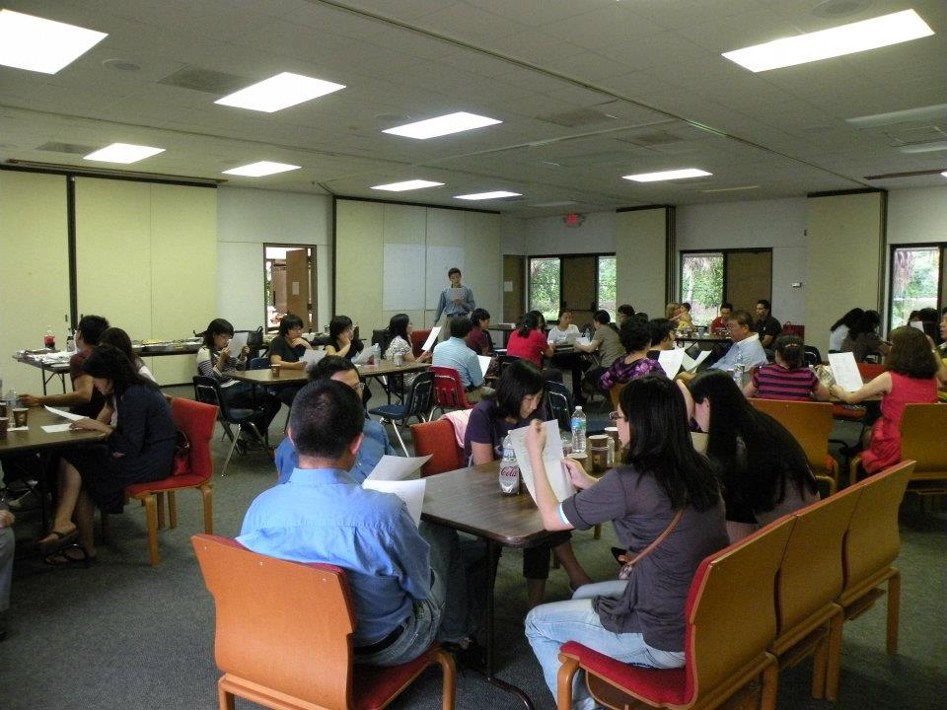
主日學（Sunday School）
主日學 vs. 小組查經

Slide 16
主日學（Sunday School）
主日學的益處：
針對和滿足不同需要：年齡、性別、生活
系統和連貫聖經教導：慕道、初信、基要真理、聖經書卷、護教課程
培養和塑造基督精兵：知識、真理、操練、友誼、奉獻、屬靈品格
促進和推動教會發展：社區、宣教、植堂

Slide 17
主日學（Sunday School）
教室
主日學的構成：
硬件
軟件
主日學
設備
教材
學生
教師

Slide 18
主日學（Sunday School）
主日學師資：
主日學老師需要什麽樣的資格？

Slide 19
主日學（Sunday School）
主日學老師的資格（Qualification）：
A、重生得救
B、熟悉聖經
C、活出真理
D、屬靈品格
E、配搭事奉
F、教導恩賜
總之，一名合格的主日學老師必須是一個認識耶穌、跟隨耶穌、效法耶穌的人。

Slide 20
主日學（Sunday School）
主日學師資:
發掘
培育
儲備
請您繼續參加：
師資的培育與發展（II）！
― 師資的發掘與培育

